Slide 1


Концепция развития детско-юношеского и школьного спорта в Архангельской области на 2015-2020 годы г. Архангельск
Министерство по делам молодежи и спорту Архангельской области

Slide 2
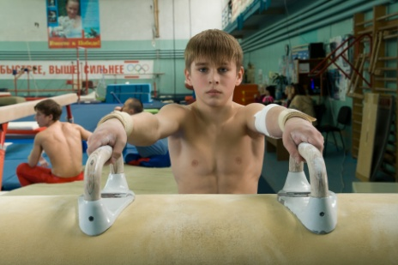
Министерство по делам молодежи и спорту Архангельской области
Концепция - это система взглядов, принципов и приоритетов в сфере развития детско-юношеского и школьного спорта в Архангельской области

Slide 3
МИНИСТЕРСТВО ПО ДЕЛАМ МОЛОДЕЖИ И СПОРТУ АРХАНГЕЛЬСКОЙ ОБЛАСТИ
Министерство по делам молодежи и спорту Архангельской области
63
РЕГИОНАЛЬНЫХ СПОРТИВНЫХ ФЕДЕРАЦИЙ,
(В Т.Ч. 59 ПРОШЕДШИХ ГОСУДАРСТВЕННУЮ АККРЕДИТАЦИЮ)
58 МУНИЦИПАЛЬНЫХ УЧРЕЖДЕНИЙ ДОПОЛНИТЕЛЬНОГО ОБРАЗОВАНИЯ ДЕТЕЙ ФИЗКУЛЬТУРНО-СПОРТИВНОЙ НАПРАВЛЕННОСТИ
(В Т.Ч. 25 ДЮСШ)

Slide 4
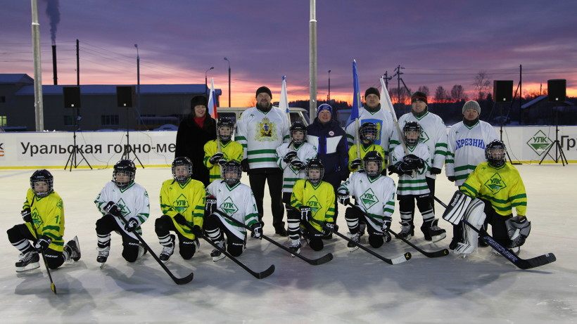
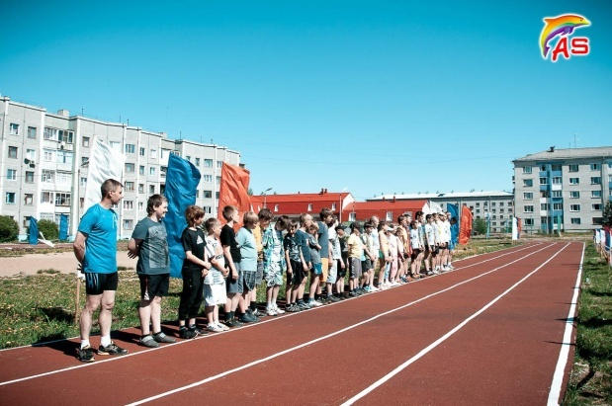
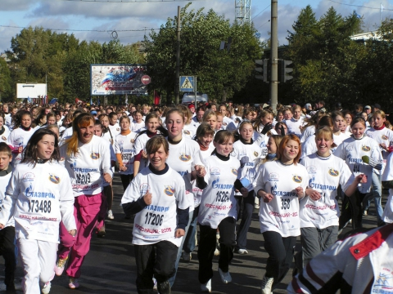
Министерство по делам молодежи и спорту Архангельской области
Основные принципы реализации действий в рамках Концепции
максимальная доступность занятий физической культурой и спортом для всех категорий детей
массовость

Slide 5

Доля граждан, систематически занимающихся физической культурой и спортом
Министерство по делам молодежи и спорту Архангельской области
2013 год – 20,5%
2020 год – 30%

Slide 6

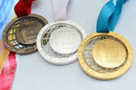
Количество медалей, завоеванных спортсменами Архангельской области на всероссийских и международных соревнованиях
(до 1250 медалей к 2020 году)
Министерство по делам молодежи и спорту Архангельской области
Количество спортсменов Архангельской области, включенных в составы спортивных сборных команд России, составит не менее 110 человек к 2020 году

Slide 7
Министерство по делам молодежи и спорту Архангельской области
Проект «100 плоскостных спортивных сооружений в муниципальных образованиях Архангельской области до 2016 года»
Архангельск, 2015

Slide 8
Министерство по делам молодежи и спорту Архангельской области
С 2012 года успешно реализуется проект «100 плоскостных спортивных сооружений». В настоящее время в рамках проекта построено более 90 плоскостных сооружений в Архангельской области, что позволило достичь определенных успехов в развитии массовой физической культуры.
Количество плоскостных сооружений, обустроенных в рамках целевых программ:
34 сооружения в 2012-2013 г.г.
19 сооружений в 2013 г.
1 сооружение в 2013 г.
16 сооружений в 2014 г.
1 сооружение в 2014 г.
4 сооружения в 2012-2014 г.г.
Целевые программы, в рамках которых реализуется Проект:
ДЦП АО «Развитие образования и науки Архангельской области и Ненецкого автономного округа на 2009-2012 годы»;
ДЦП АО «Спорт Беломорья на 2011-2014 годы»;
ДЦП АО «Развитие инфраструктуры Соловецкого архипелага на 2012-2014 годы»;
ГП АО «Патриотическое воспитание, развитие физической культуры, спорта, туризма и повышение эффективности реализации молодежной политики в Архангельской области на 2014 - 2020 годы»;
ГП АО «Устойчивое развитие сельских территорий Архангельской области (2014 – 2017 годы)»;
резервный фонд Правительства Архангельской области.

Slide 9
Министерство по делам молодежи и спорту Архангельской области
Количество муниципальных образований, участвующих в Проекте

Slide 10
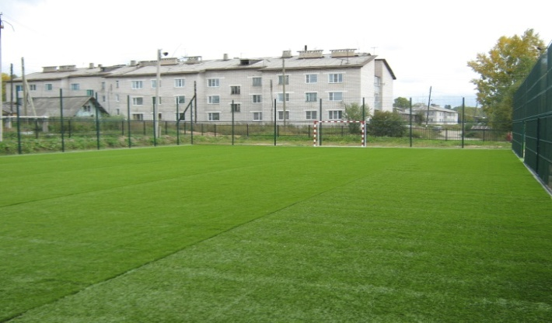

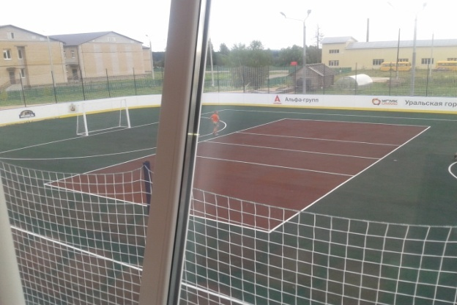
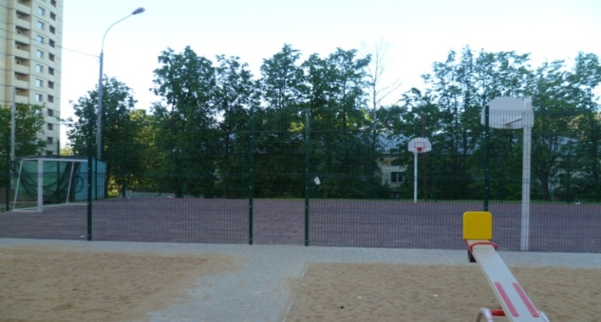
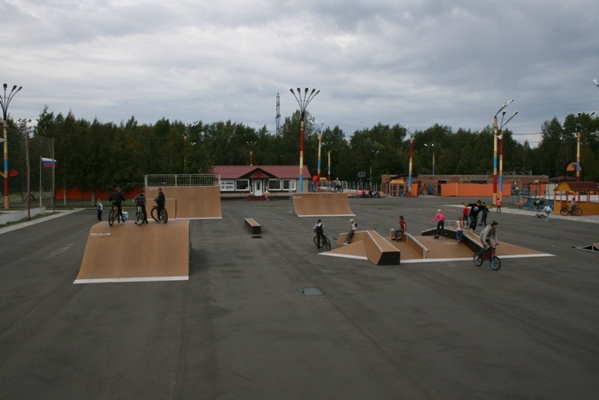
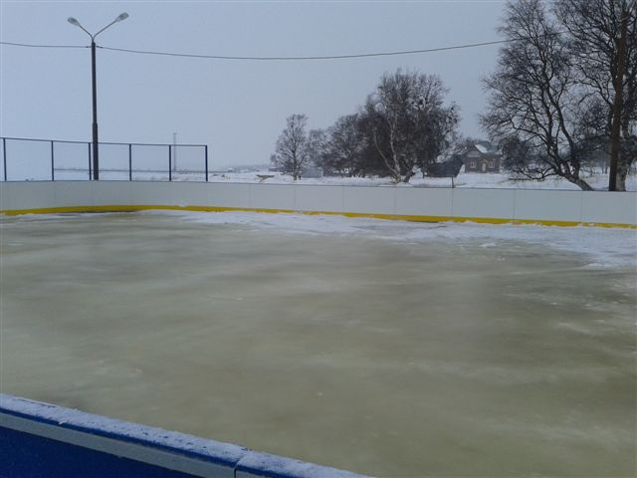
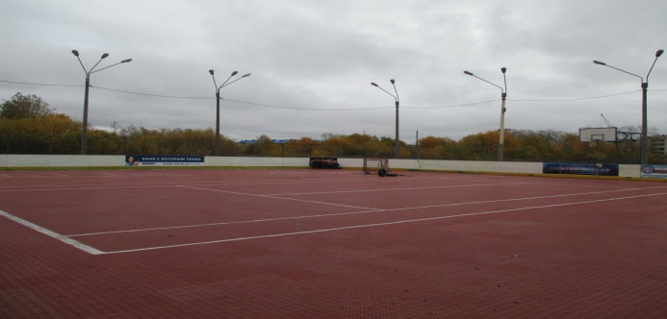
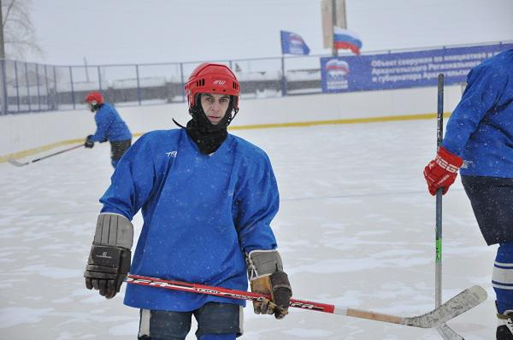
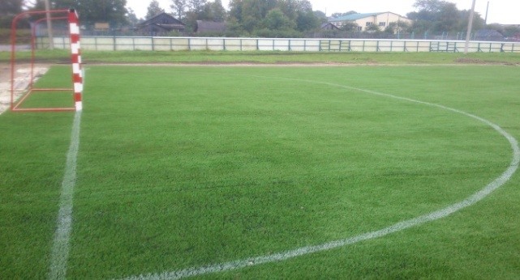
Министерство по делам молодежи и спорту Архангельской области
Поле для мини-футбола в Вилегодском районе
Хоккейный корт в
Устьянском районе
Спортивная площадка в Устьянском районе
Спортивная площадка в
п. Катунино Приморского района
Скейт-парк в г. Северодвинске
Хоккейный корт в п. Соловецкий
Спортивная площадка в г. Котласе
Хоккейный корт в
Шенкурском районе
Поле для мини-футбола в Каргопольском районе

Slide 11
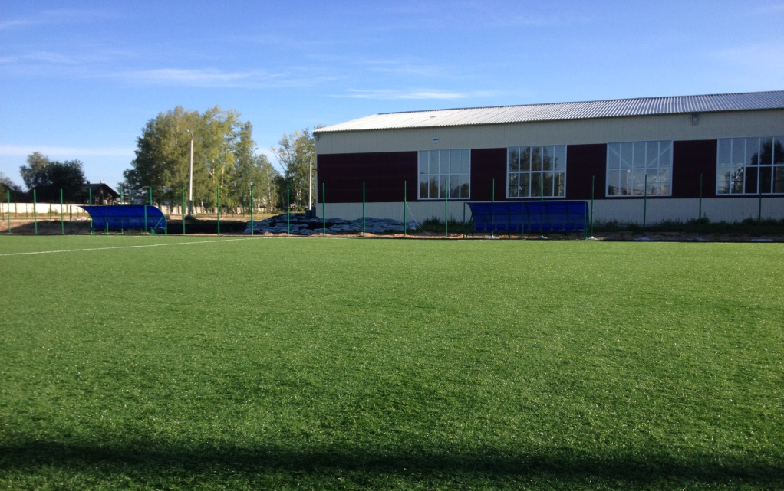
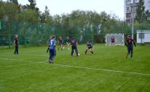
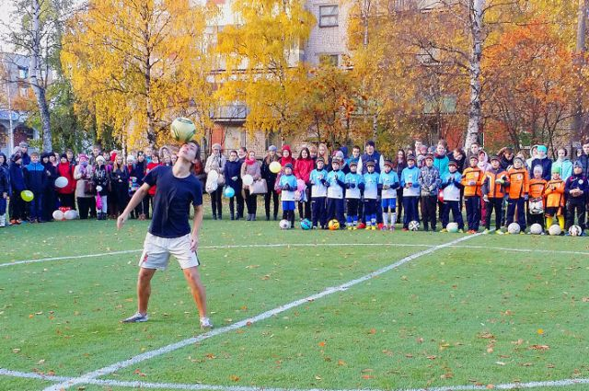
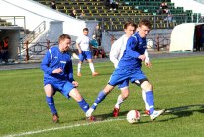
Министерство по делам молодежи и спорту Архангельской области
В 2014 году в городе Вельске Архангельской области в рамках государственно-частного партнерства завершилось устройство полноразмерного футбольного поля с искусственным покрытием
Согласно информации оргкомитета «Россия-2018» Архангельская область запланирована к включению в список тренировочных баз команд, которые могут использоваться командами – участницами во время Чемпионата мира по футболу FIFA 2018.
В 2013 году в городе Архангельске по программе «Хет-Трик» было уложено новое искусственное мини-футбольное поле размером 20х40м у МОУ СОШ № 45.
В 2014 году по программе «Хет-Трик» открыто 2 поля с искусственным покрытием у МОУ СОШ № 59 размерами 20х40м и у МОУ СОШ № 11 размерами 60х40м.

Slide 12
Министерство по делам молодежи и спорту Архангельской области
Спасибо за внимание

